Slide 1
每日伴读
——7月16日：奔赴一座城
莫聽穿林打葉聲
何妨吟嘯且徐行
主讲人：格木安步

Slide 2
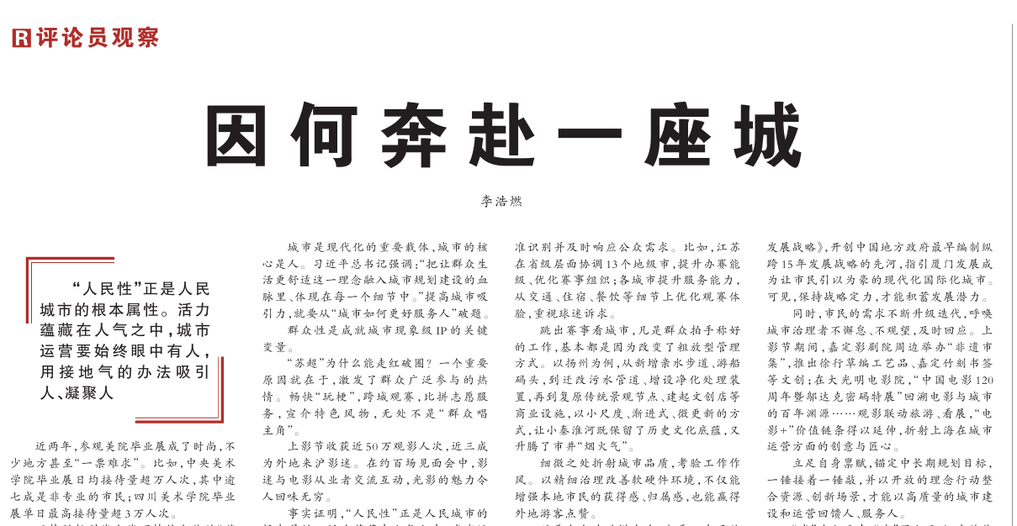

Slide 3
官媒热评必读——7.16城市建设
因何奔赴一座城
近两年，参观美院毕业展成了时尚，不少地方甚至“一票难求”。比如，中央美术学院毕业展日均接待量超万人次，其中逾七成是非专业的市民；四川美术学院毕业展单日最高接待量超3万人次。
不禁联想到线上线下持续火热的“苏超”，以及前不久刚落下帷幕的上海国际电影节。如今，人们奔赴一座城的理由丰富多样，可以是一次展览，也可以是一场球赛、一部电影，甚至是一顿美食，这为我们观察城市运营提供了新的思考维度。
标题：点出全文中心论点——一座城市如何吸引人（“因何。。。”表述追问原因——如何做好）
开头：通过参观美院毕业展和“苏超”两个看似完全不同的话题引出论点——城市如何吸引人（透过现象看到本质）

Slide 4
官媒热评必读——7.16城市建设
城市是现代化的重要载体，城市的核心是人。总书记强调：“把让群众生活更舒适这一理念融入城市规划建设的血脉里、体现在每一个细节中。”提高城市吸引力，就要从“城市如何更好服务人”破题。
承接案例：通过权威观点，点出全文中心论点——城市如何提高吸引力：核心是人

Slide 5
官媒热评必读——7.16城市建设
群众性是成就城市现象级IP的关键变量。
“苏超”为什么能走红破圈？一个重要原因就在于，激发了群众广泛参与的热情。畅快“玩梗”，跨城观赛，比拼志愿服务，宣介特色风物，无处不是“群众唱主角”。
上影节收获近50万观影人次，近三成为外地来沪影迷。在约百场见面会中，影迷与电影从业者交流互动，光影的魅力令人回味无穷。
事实证明，“人民性”正是人民城市的根本属性。活力蕴藏在人气之中，城市运营要始终眼中有人，用接地气的办法吸引人、凝聚人。
观点一：扎根群众成就城市
展开论述：回扣开头苏超和艺术展的案例进行分析论证
总结观点：眼中有人（分论点采取总分总的形式逻辑更紧凑）

Slide 6
官媒热评必读——7.16城市建设
强运营植根于精细施策，必须下足绣花功夫。
透过“苏超”看治理，相关部门注重精准识别并及时响应公众需求。比如，江苏在省级层面协调13个地级市，提升办赛能级、优化赛事组织；各城市提升服务能力，从交通、住宿、餐饮等细节上优化观赛体验，重视球迷诉求。
跳出赛事看城市，凡是群众拍手称好的工作，基本都是因为改变了粗放型管理方式。以扬州为例，从新增亲水步道、游船码头，到迁改污水管道、增设净化处理装置，再到复原传统景观节点、建起文创店等商业设施，以小尺度、渐进式、微更新的方式，让小秦淮河既保留了历史文化底蕴，又升腾了市井“烟火气”。
细微之处折射城市品质，考验工作作风。以精细治理改善软硬件环境，不仅能增强本地市民的获得感、归属感，也能赢得外地游客点赞。
观点二：精细治理成就城市
展开论述：深入分析苏超的本质体现精细治理对于城市吸引人的重要性
总结观点：细微之处（分论点采取总分总的形式逻辑更紧凑）

Slide 7
官媒热评必读——7.16城市建设
既要久久为功增内力，也要心态开放谋创新。
城市的蜕变，往往不是“一拍脑袋一主意”的一夕之功，而在于“一张蓝图绘到底”的接续奋斗。习总书记在厦门工作期间领导制定《1985年—2000年厦门经济社会发展战略》，开创中国地方政府最早编制纵跨15年发展战略的先河，指引厦门发展成为让市民引以为豪的现代化国际化城市。可见，保持战略定力，才能积蓄发展潜力。
同时，市民的需求不断升级迭代，呼唤城市治理者不懈怠、不观望，及时回应。上影节期间，嘉定影剧院周边举办“非遗市集”，推出徐行草编工艺品、嘉定竹刻书签等文创；在大光明电影院，“中国电影120周年暨邬达克密码特展”回溯电影与城市的百年渊源……观影联动旅游、看展，“电影+”价值链条得以延伸，折射上海在城市运营方面的创意与匠心。
立足自身禀赋，锚定中长期规划目标，一锤接着一锤敲，并以开放的理念行动整合资源、创新场景，才能以高质量的城市建设和运营回馈人、服务人。
观点三+观点四：久久为功+开放创新
展开论述1：重要论据积累使用——厦门经济社会发展战略体现积蓄潜力
展开论述2：上海的城市运用体现创新

Slide 8
官媒热评必读——7.16城市建设
“城”为人而建，“市”因人而兴，文旅热蕴藏“城市密码”。因时而动、顺势而为，着眼群众需求，悉心培厚创新创业创造的热土，总能找到价值的出口、发展的抓手，让一座城更有魅力，在更多人心中“火”起来、“红”下去。
总结全文：城市建设的核心还是在于“人”

Slide 9
官媒热评必读——7.16城市建设

Slide 10
官媒热评必读——7.16城市建设
【2024年湖南、福建、广西、贵州等联考申论真题】“给定资料4”中提到“文明的道路，有些是有形的，有些是无形的”，请你深入思考这句话，联系实际，自选角度，自拟题目，写一篇文章。
——材料节选：如果说轨道交通的发展更好地连接城市的中心和边缘，那么真正激活城市的神经末梢，让城市更显张力和灵性的则是在轨道交通上流溢的无限暖意。文明之所以文明，就是因为它既容纳了现代的行为方式，也包容了传统的生活习惯。

Slide 11
官媒热评必读——7.16城市建设

Slide 12
官媒热评必读——7.16城市建设
【2024年湖南、福建、广西、贵州等联考申论真题】“给定资料4”中提到“文明的道路，有些是有形的，有些是无形的”，请你深入思考这句话，联系实际，自选角度，自拟题目，写一篇文章。
【框架素材使用——城市发展】
扎根群众+精细管理+久久为功+开放创新

Slide 13
官媒热评必读——7.16城市建设

